Slide 1

Objektorientierte
Programmierung (OOP)
Grundlagen

Slide 2

Praxiseinstieg Zähler

Slide 3
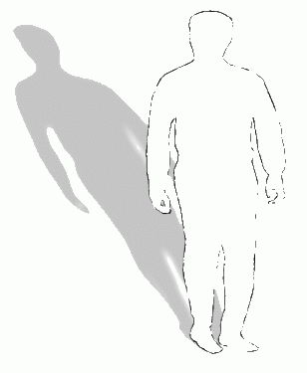

Klassen und Objekte
Klasse
Abstrakte Beschreibung von Eigenschaften (Attributen) und Aktionen (Methoden).
= Schablone
Objekt
Konkrete Instanz einer Klasse.
Eigenschaften
Name:
Haarfarbe:
Alter:
Aktionen
laufen
sitzen
schlafen
essen
Eigenschaften
Name: Sascha Müller
Haarfarbe: blond
Alter: 18
Aktionen
laufen
sitzen
schlafen
essen

Slide 4

Klassen und Objekte in Java
Definition einer Klasse
Erzeugung von Objekten
Aufruf einer Methode eines Objektes
class <Klassenname> { Attribute und Methoden}
  <Klassenname> <Objektname> = new <Klassenname>();
<Objektname>.<Methodenname>(<Parameter_1>,...,<Parameter_n>);

Slide 5
Beispiel
Klasse definieren, Objekte erzeugen
class Mensch {
public string Name;
public string Haarfarbe;
public int Alter;
public void Schlafen(){CW(name+" schläft");}
public void Sitzen(){CW(name+" sitzt");}
}
Definition
neue Klasse
Attribute
Methoden
class TesteMensch {
/** Startmethode der Klasse */
public static void Main(string[] args) {
Mensch patrick = new Mensch();
patrick.Name="Patrick";
Mensch tim = new Mensch();
tim.Name="Tim";
patrick.Schlafen();
tim.Sitzen();
}
Testklasse
Objekte
erzeugen
und
Methoden
aufrufen

Slide 6
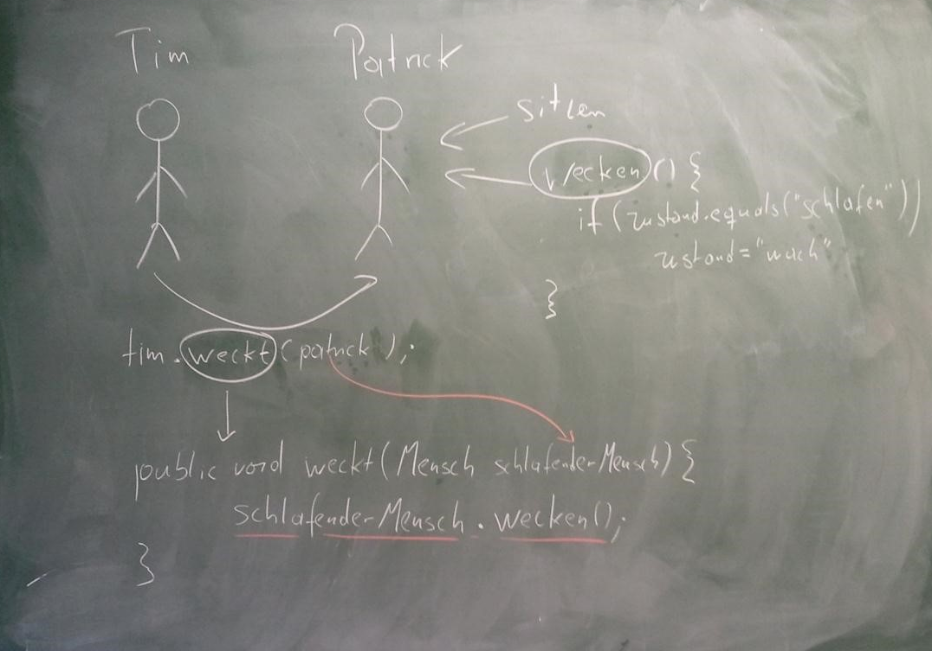

Slide 7
Beispiel für eine Klasse und das Erzeugen eines Objektes
class Rechteck {
public float Laenge;
public float Breite;
public float BerechneF(){
float a = Laenge * Breite;
return a;
}
public void Print() {
CW("Reckteck("+Laenge
+Breite
+")");
}
}
class Test {
public static void Main(string[] arg) {
Rechteck r1 = new Rechteck();
r1.Laenge=10f;
r1.Breite=1f;
Rechteck r2 = new Rechteck();
r2.Laenge=5f;
r2.Breite=20f;
float f1 = r1.BerechneF();
float f2 = r2.BerechneF();
CW("Flächeninhalt r1:"+f1);
CW("Flächeninhalt r2:"+f2);
}
}

Slide 8
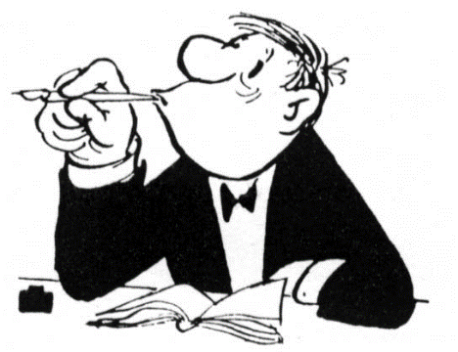
Aufgabe Klasse CD
Eigenschaften:
  Interpret, Album, Erscheinungsjahr, ...
  Titel der Lieder; 10 Lieder , ein Attribut pro Lied
    Profiaufgabe: beliebig viele Lieder (Array)
Aktionen:
  public void Print(): Alle wichtige Daten
  public string LiedTitel(int nr): Gib den Namen des n-ten Liedes zurück
Objekte:
  3 vollständig instantiierte CDs erstellen
  Von jeder CD die Namen der Lieder 1-3 ausgeben.

Slide 9
Aufgabe Klasse CD (2)
Ergänzungen:
Jedes Lied erhält eine Laufzeit in Sekunden.
Schreiben Sie eine Methode LaufzeitCD, diese berechnet die Gesamt-Laufzeit der CD und gibt sie als int-Wert zurück.
Verwenden Sie diese Methode für Ihre Objekte.

Slide 10
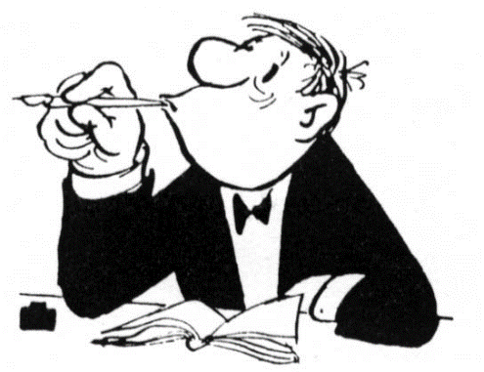
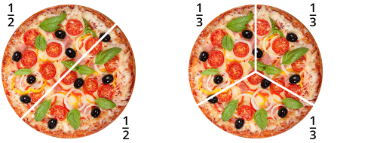
Aufgabe Klasse Bruch
Definieren Sie eine Klasse Bruch
zum Speichern und Rechnen mit Brüchen
Attribute: Zähler, Nenner
Methoden
  Kürzen: 2/4 -> 1/2
  Addieren, Subtrahieren, Multiplizieren, …
Beispiel
Bruch b1 = new Bruch(1,2);
Bruch b2 = new Bruch(2,4);
Bruch b3 = b1.mult(b2).kuerzen();
sout(b3) -> 1/4
In UML
und
in Java

Slide 11
Aufgabe Klasse Bruch
Eigenschaften:
  Zähler
  Nenner
Objekte:
  Verschiedene Brüche erstellen und mit ihnen rechnen.
  Ergebnisse ausgeben.
Zusatzaufgabe
  Schreiben Sie eine statische eval-Methode zum Rechen von Brüchen:
  Bruch.Eval("1/2 + 1/4"); // 3/4
Aktionen:
  Ausgabe, implementiere die
  string Tostring()-Methode
    Bruch b1 = new Bruch(2,4);
    Console.WriteLine(b1) // 2/4
  Rechenoperationen: + - * /
    Bruch b1 = new Bruch(2,4);
    Bruch b2 = new Bruch(1,4);
    Bruch b3 = b1.Add(b2); // b3 = 3/4
  Dezimalwert
    b1.Dezimalwert() // 0.5
  Kürzen
    b1.Kürzen() // b1=1/2

Slide 12
Aufgabe
Modellieren Sie folgende Szenarien mit Klassen und Objekten
Auto
  Eigenschaften: Besitzer, Marke, Modell, Baujahr, Leistung, …
  Aktionen: Ausgabe, fahren, tanken, beschleunigen, bremsen, …
Zoo
  Klassen: Papagei, Pinguin, Löwe, …
  Eigenschaften: Name, sprechen, schwimmen, brüllen, …
Computer-Adventure
  Klassen: Held, Monster
  Eigenschaften: lebenspunkte, angriffswert
  Aktionen: kämpfen, heilen, …
Eigenes Szenario

Slide 13
Konstruktoren

Slide 14
Konstruktoren
class Rechteck {
public float laenge;
public float breite;
public Rechteck(float l1, float b1){
laenge=l1;
breite=b1;
}
public Rechteck(float laenge1) {
laenge=laenge1;
}
public Rechteck() {}
public float berechneF(){
float a = laenge * breite;
return a;
}
}
class Test {
public static void Main(string[] arg) {
Rechteck r1 = new Rechteck(10,1);
Rechteck r2 = new Rechteck(5);
r2.Breite=20;
float f1 = r1.BerechneF();
float f2 = r2.BerechneF();
CW("Flächeninhalt r1:"+f1);
CW("Flächeninhalt r2:"+f2);
}
}
Konstruktor
Der Konstruktor ohne Parameter (Default-Konstruktor) ist immer definiert, falls sonst kein Konstruktor angegeben ist.

Slide 15
Der this-Operator
class Kreis{
static readonly float pi = 3.14127f;
float Radius ;
public Kreis (float Radius) {
this.Radius=Radius;
}
}
Konflikt:
lokale Variable und Attribut.
this. verweist auf das Attribut.

Slide 16
Anlegen eines Objektes im Speicher
①
②
③
class Würfel {
float seite A;
…
}
Würfel w1;
w1 = new Würfel();
Würfel
seiteA:float
float
seiteA
0
w1
null
w1
…
…
Definition der Klasse
W1 ist Referenz (Variable), die auf kein Objekt zeigt.
W1 verweist auf ein neues Objekt der Klasse Würfel.

Slide 17
Getter/Setter
Properties

Slide 18
Warum Getter und Setter?
class Rechteck {
public float Laenge;
public float Breite;
}
Die Attribute können von allen verändert werden, es gibt keine Kontrolle.
class Rechteck {
private float Laenge;
private float Breite;
}
Schränke den Zugriff ein, jetzt darf nur noch die Klasse Rechteck sie ändern.
class Rechteck {
private float Laenge;
private float Breite;
public float GetLaenge(){
return Laenge;
}
public void SetLaenge(float laenge) {
Laenge=laenge;
}
...
}
Erlaube den Zugriff über Methoden.
class Test {
…
Rechteck r2 = new Rechteck(5);
//r2.Breite=20;
//funktioniert nicht mehr
r2.SetBreite(20);
…
}

Slide 19
Getter/Setter-Methoden bieten Kontrolle
class Rechteck {
private float Laenge;
private float Breite;
...
public void setLaenge(float laenge1) {
if (laenge1>=0)
Laenge=laenge;
else
CW("Warnung: Länge darf nicht negativ sein!");
}
...
}

Slide 20
Getter/Setter als Properties
Kurzform
class Rechteck {
public float Laenge {get; set;}
public float Breite {get; set;}
}
Kein Semicolon nach {…}
get oder set kann auch weggelassen werden
Jeder kann wieder zugreifen
class Test {
…
Rechteck r2 = new Rechteck(5);
r2.Breite=20f;
//funktioniert wieder, ist
//allerdings ein Methodenaufruf
…
}

Slide 21
Getter/Setter als Properties
Langform
class Rechteck {
private string farbe;
public string Farbe {
get {
if (Farbe != "")
return farbe;
else
return "Keine Farbe";
}
set {
farbe = value;
}
}
Privates Attribut farbe
Öffentliche Property Farbe
value bezeichnet den zugewiesenen Wert (hier "blau")
class Test {
…
Rechteck r2 = new Rechteck(5f);
r2.Farbe="blau";
…
}
Spezialität von C#:
Properties bieten den komfortablen Zugriff wie auf Attribute (r2.Farbe=…),
jedoch mit voller Kontrolle wie bei Getter/Setter-Methoden.

Slide 22
Statische Attribute

Slide 23
Statische Attribute
class Kreis{
static readonly float PI = 3.1415927f;
float Radius;
public Kreis (float radius1) {
Radius=radius1;
}
public Kreis() {}
public float berechneFlaecheninhalt(){
float x = PI * radius * radius;
return x;
}
}
Statisches Attribut:
Wird nur einmal für die Klasse (nicht für jedes Objekt) definiert.
Zugriff auf ein
statisches Attribut
bleibt innerhalb der Klasse gleich.
Zugriff auf eine
statisches Attribut
ist ohne Objekt möglich:
Klassenname.Attribut
class Test {
public static void Main(string[] arg) {
Kreis k1 = new Kreis(7);
float f1=k1.BerechneFlaecheninhalt();
CW("Flächeninhalt k1:"+f1);
CW(„Wert von PI:"+Kreis.PI);
}
}

Slide 24
Die ToString()-Methode

Slide 25
Objekte „printable“ machen: ToString()
class Kreis {
…
public override string ToString() {
return $"Kreis({radius})";
}
}
class Test {
public static void Main(string[] args) {
Kreis k1 = new Kreis();
k1.SetRadius(7);
float f1 = k1.BerechneF();
CW($"Flächeninhalt von {k1} ist {f1}");
}
}
Ohne ToString()
Flächeninhalt von OOP.Kreis ist 153,92223
Mit ToString()
Flächeninhalt von Kreis(7) ist 153,92223

Slide 26
UML

Slide 27
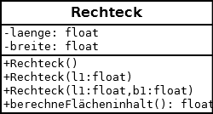
UML-Diagramm
Name der Klasse
Attribute
Methoden

Slide 28
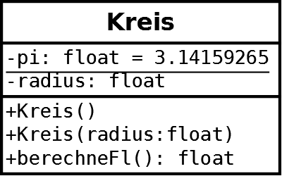
Statische Attribute in UML
Statische Attribute
werden in UML unterstrichen.

Slide 29
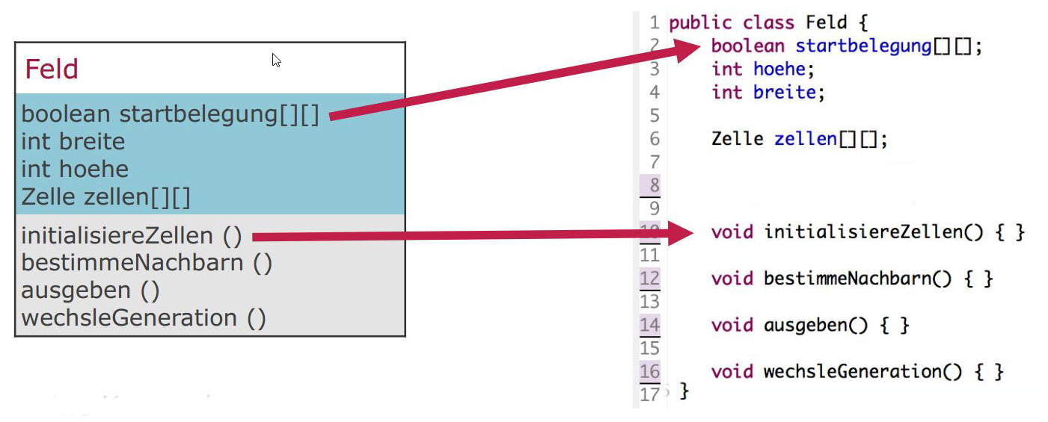
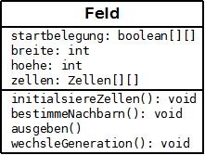
Vom Diagramm zum Code

Slide 30
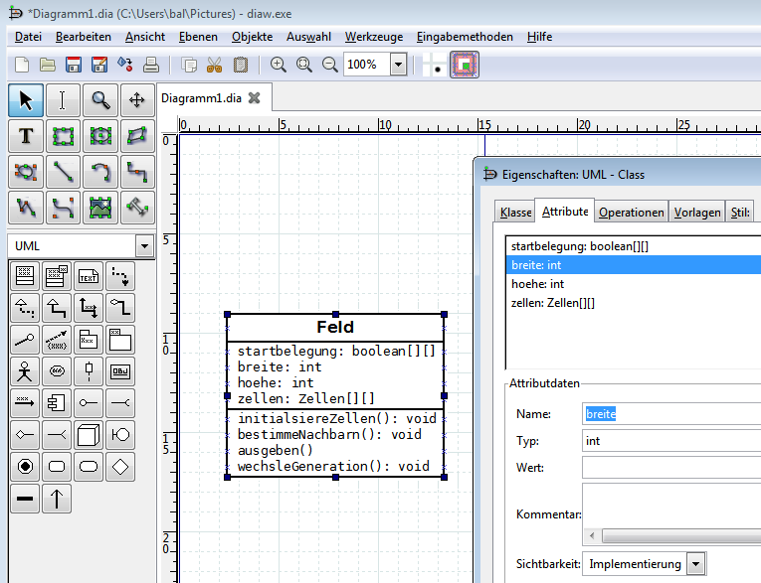
Editor: Dia
Eigenschaften,
Aktionen
eingeben
UML-Symbole

Slide 31
UML erstellen
Erstellen Sie ein UML-Diagramm für die Klassen
Rechteck, Quadrat, Kreis
mit folgenden Eigenschaften:
Definition aller Attribute
Verschiedene Konstruktoren
Getter-/Setter-Methoden
Methode berechneFlaecheninhalt
Methode berechneUmfang

Slide 32
Vererbung

Slide 33
Vererbung: Attribute werden vererbt
GeoFigur
Oberklasse
(Superklasse)
Farbe: string
Unterklasse
(Subklasse)
Rechteck
Quadrat
Kreis
public class GeoFigur{…}
public Rechteck : GeoFigur {…}
Rechteck r1 = new Rechteck();
r1.Farbe="rot";

Slide 34
Vererbung: Methoden werden vererbt
GeoFigur
Oberklasse
(Superklasse)
Farbe: string
Unterklasse
(Subklasse)
GetFarbe():string
SetFarbe(f1:string):void
Rechteck
Quadrat
Kreis
public class GeoFigur{…}
public Rechteck : GeoFigur {…}
Rechteck r1 = new Rechteck();
r1.SetFarbe("rot");

Slide 35
Vererbung: Methoden der Oberklasse können überschrieben werden
GeoFigur
Oberklasse
(Superklasse)
Farbe: String
Die Methode der Oberklasse wird überschrieben
Unterklasse
(Subklasse)
BerechneFl():double
Rechteck
Quadrat
Kreis
…
…
…
BerechneFl():double
BerechneFl():double
BerechneFl():double
public class GeoFigur{…}
public Rechteck : GeoFigur {…}
Rechteck r1 = new Rechteck();
double flaeche = r1.BerechneFl();

Slide 36
In C#: Schlüsselworte virtual und override notwendig
class GeoFigur{
…
public virtual float BerechneFl(){
CW("Warnung: Methode noch in
Unterklasse definieren!");
return -1;
}
}
class Rechteck{
…
public override float BerechneFl(){
return Laenge*Breite;
}
}

Slide 37
Polymorphie

Slide 38
Polymorphie: verschieden Sichtweisen auf Objekte
class Program{
public static void Main(string[] a} {
Rechteck f1 = new Rechteck(10,20);
Kreis f2 = new Kreis(15);
Quadrat f3 = new Quadrat(100);
GeoFigur[] figuren = {f1,f2,f3};
float erg=0;
for(int i=0;i<figuren.length;i++){
erg = erg + figuren[i].berechneFl();
}
CW(erg);
}
Ein Objekt ist sogleich vom Typ der Unterklasse als auch der Oberklasse
Die Methode der Unterklasse wird aufgerufen, da die der Oberklasse überschrieben wird
Typ des Arrays:
GeoFigur
(Oberklasse)
Typ der Elemente: Rechteck/Kreis/Quadrat (Unterklasse)
Ein Rechteck ist sowohl ein Rechteck als auch eine geometrische Figur

Slide 39
Polymorphie: verschieden Sichtweisen auf Objekte
class Program{
public static void Main(string[] a} {
GeoFigur f1 = new Rechteck(10,20);
GeoFigur f2 = new Kreis(15);
GeoFigur f3 = new Quadrat(100);
GeoFigur[] figuren = {f1,f2,f3};
float erg=0;
for(int i=0;i<figuren.length;i++){
erg = erg + figuren[i].berechneFl();
}
CW(erg);
}
Objekte der Unterklasse können als Objekte der Oberklasse definiert werden.

Slide 40
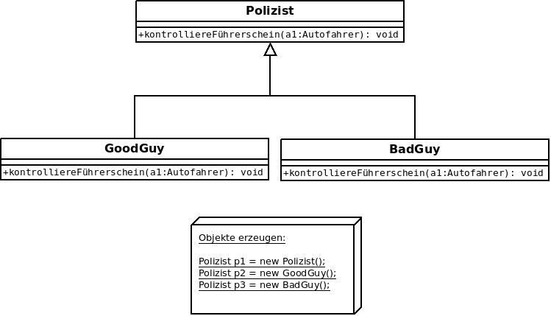
Polymorphie: Beispiel Polizist

Slide 41
Überschreiben und Überladen von Methoden

Slide 42
Überschreiben von Methoden
A
class A {
public virtual void M1() {
CW("A");
}
}
…
M1():void
B
class B : A {
public override void M1() {
CW("B");
}
}
…
M1():void
B b = new B();
b.M1();
Ausgabe "B" // Methode M1() wird in B überschrieben

Slide 43
Überschreiben von Methoden
Aufruf der überschriebenen Methode mit base
A
class A {
public void M1() {
CW("A");
}
}
…
M1():void
class B : A {
public void M1() {
CW("B");
}
public void M1A () {
base.M1();
}
}
B
…
M1():void
M1A(): void
B b = new B();
b.M1();
b.M1A();
Ausgabe "B" // Methode m1() wird überschrieben
Ausgabe "A" // m1() aus A wird aufgerufen

Slide 44
Die Operatoren super() und this() bei Konstruktoren
class GeoFigur{
private string farbe;
public GeoFigur(string farbe){
this.farbe=farbe;
}
public GeoFigur(){}
}
class Kreis : GeoFigur{
private float radius;
public Kreis() : base("Vom Kreis erzeugt!") {}
public Kreis(float radius):this() {
this.radius=radius;
}
}
Explizierter Aufruf des Konstruktors der Oberklasse
(Ansonsten wird GeoFigur() implizit aufgerufen)
Aufruf eines anderen Konstruktors der eigenen Klasse (Dieser Befehl muss an erster Stelle stehen)

Slide 45
Überladen von Methoden
Gleicher Methodenname, unterschiedliche Parameter
A
Verschiedene Methoden mit gleichen Namen, aber verschiedenen Parametern
…
Der Datentyp der Rückgabe muss gleich sein (hier void).
M1():void
M1(a: int):void
M1(a: float): void
M1(a: double): void
A a = new A();
a.M1(3);
a.M1(3.5f);
a.M1(3.5);

Slide 46
Aufruf eines Konstruktors aus einem Konstruktor
A
public class A {
public A() {
//Do initialisation stuff
}
public A(int v) : base() {
//Do initialisation stuff
//and set Value
value=v;
}
Value:int
A()
A(i:int)
Ruft zuerst
Konstruktur A() auf

Slide 47

In welcher Reihenfolge werden die
Konstruktoren aufgerufen?
C c1 = new C();
C c2 = new C(2);

Slide 48
Aufrufreihenfolge von Konstruktoren
C c1 = new C();
C c2 = new C(2);
Konstruktor A
Konstruktor B
Konstruktor C
Konstruktor A
Konstruktor B
Konstruktor Cint

Slide 49

Was machen, wenn der Default-Konstruktor fehlt?!? (Und man ihn nicht hinzufügen darf…)
C c1 = new C(); //error

Slide 50
Was machen, wenn der Default-Konstruktor fehlt?!?
C c1 = new C();
public class B : A {
public B(int i) {
base(i);
CW("Kons B mit int");
}
}
public class C : B {
public C() {
base(0);
CW("Kons C");
}
public C(int i) {
base(i);
CW("Kons C mit int");
}
}

Slide 51
Übergabe von Objekten

Slide 52
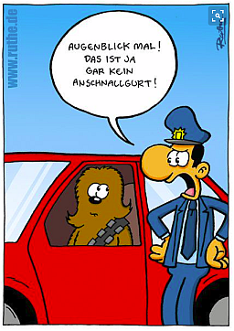
Übergabe von Objekten
Beispiel: Polizist kontrolliert Autofahrer
class Mensch {string name;}
class Autofahrer : Mensch {…}
class Polizist : Mensch{
public void kontrolliereFührerschein(Autofahrer a1) {
}
}
Dem Polizist wird ein
Objekt a1 von Autofahrer
übergeben.
if (a1.hatFührerschein()==true) {
CW("Polizist "+name+" kontrolliert Führerschein:");
CW("Autofahrer "+a1.name+"hat einen Führerschein");
}
Der Zugriff auf
Attribute und Methoden
von Autofahrer
geschieht über das
übergebene Objekt a1
Der Zugriff auf
Attribute und Methoden
von Polizist
geschieht direkt
(es wird kein Objekt übergeben)

Slide 53
Sichtbarkeit
(Zugriffsmodifizierer)

Slide 54
Sichtbarkeiten
Schlüsselwörter
Sichtbarkeiten werden durch Schüsselwörter angegeben:
C#
UML
public
  Zugriff für alle Klassen
protected
  für die eigene Klasse und Subklassen
  und im package
internal (keins)
  für Klassen im assembly
private
  Zugriff nur für die eigene Klasse
+
#
-

Slide 55
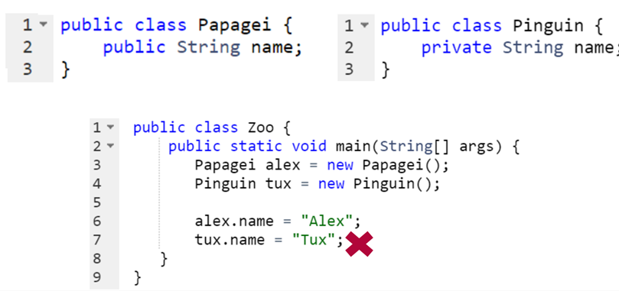
Sichtbarkeiten
Beispiel

Slide 56
OOP Prinzipien
OOP Prinzipien

Slide 57
Objektorientiertes Programmieren
Prinzipien
Das Objektorientierte Programmieren ermöglicht durch Klassen und Objekte die Welt zu modellieren. Folgende Prinzipien werden dabei verwendet:
Kapselung
  Daten und Methoden werden dort definiert, wo sie auch gebraucht werden, nämlich in der Klasse. Zugriffsrechte regeln Sichtbarkeit nach außen.
Vererbung
  Die Weitergabe von Daten und Methoden an Unterklassen ermöglicht den Aufbau von Klassen-Hierachien.
Polymorphie
  Ein Objekt kann auf verschiedene Weisen betrachtet werden, z.B. ist ein Schüler ein Mensch und ein Lernender. Dadurch ist es möglich, Methoden sehr allgemein zu formulieren.

